Slide 1
“Recomendaciones de Antiagregación en personas con diabetes”
Número 45. Junio 2022. Volumen 13. Número 02-2022
Habilidades Prácticas
Domingo Orozco-Beltrán
Médico de Familia. Unidad de Investigación. Departamento San Juan de Alicante. CS Cabo Huertas.
Profesor titular. Departamento de Medicina clínica. Universidad Miguel Hernández.
Vicente Bertomeu González
Cardiólogo. Departamento San Juan de Alicante. Servicio de Cardiología.
Profesor titular. Departamento de Medicina clínica. Universidad Miguel Hernández.

Slide 2
Frecuencia de uso de ácido acetil salicílico como antiagregante en personas con diabetes
En un estudio reciente, el Canadian Community Health Survey, realizando un seguimiento durante 2005-2014, sobre 15,100 pacientes con diabetes, el 70% de los pacientes en prevención secundaria y el 50% en prevención primaria recibían aspirina (AAS).
Sin cambios en el periodo de tiempo analizado. Los datos no se modificaron a pesar de la publicación de una guía Canadiense en 2008 sobre el tema.
Tener un médico de familia y la edad avanzada del paciente se asociaron con un mayor uso de AAS. Otros determinantes significativos asociados de forma independiente con el uso de AAS fueron los ingresos hospitalarios, el índice de masa corporal, el tabaquismo, la situación de inmigración, el sexo y las enfermedades crónicas.
Seng Bong Ing N, Amoud R, Gamble JM, Alsabbagh MW. Trends and Determinants of Self-reported Aspirin Use Among Patients With Diabetes Stratified by Presence and Risk of Cardiovascular Diseases: A Repeated Pan-Canadian Cross-sectional Study. Can J Diabetes. 2021 Dec 30:S1499-2671(21)00464-0.

Slide 3
Vías de antiagregación y tipos de fármacos
Para conseguir antiagregar a un paciente por vía oral, se dispone de fármacos que actúan en 3 vías diferentes:
  Los inhibidores de la síntesis de tromboxano:
    Acido Acetil Salicílico (AAS), el más utilizado,
    Triflusal
  Los inhibidores de la fosfodiesteresa:
    Dipiridamol
  Los inhibidores de la activación plaquetaria mediada por ADP (inhibidores del receptor P2Y12):
    Ticlopidina
    Clopidogrel
    Prasugrel
    Ticagrelor.

Slide 4
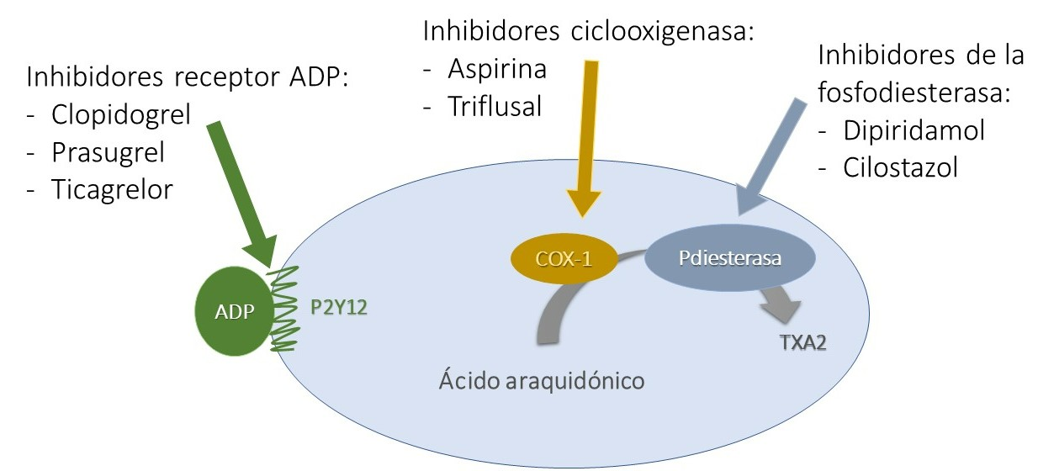
Representación esquemática de las principales dianas terapéuticas de la antiagregación en la plaqueta.
Abreviaturas: ADP: adenosín difosfato; COX-1: ciclooxigenasa 1;
Pdiesterasa: fosfodiesterasa; TXA2: tromboxano A2

Slide 5
Tabla 1. Resumen de las recomendaciones actuales de antiagregación en pacientes diabéticos.
Antiagregación con aspirina en pacientes con diabetes y antecedentes de ictus o síndrome coronario.
En ausencia de enfermedad vascular previa en general no se recomienda la antiagregación por reducir la enfermedad cardiovascular a expensas de un aumento de los sangrados, sin un beneficio neto en mortalidad. En casos de riesgo cardiovascular elevado se puede plantear la posibilidad de tratamiento con aspirina a bajas dosis tras información adecuada al paciente.
Antiagregación doble con aspirina y un inhibidor del P2Y12 durante un año tras un síndrome coronario agudo. A partir del año mantener aspirina y retirar inhibidor del P2Y12.
Anticoagulación en pacientes con diabetes mellitus 2 y fibrilación auricular.
En pacientes con diabetes, fibrilación auricular y síndrome coronario agudo tratamiento combinado con un anticoagulante directo, AAS y un inhibidor de ADP durante un 7-30 días, seguido de anticoagulante e inhibidor de ADP durante 6-12 meses y posterior anticoagulación oral sin antiagregación.
Abreviaturas: AAS: ácido acetilsalicílico; ADP: adenosín difosfato.

Slide 6
Tabla 2. Traducción clínica de los beneficios del tratamiento antiagregante.
Escenario | Evento | NNT/NNH | Comentario
AAS en prevención primaria | MACE | 111 (NNT) | Tratando a 111 pacientes diabéticos con AAS > 12 meses se evita un infarto, ictus o mortalidad cardiovascular.
AAS en prevención primaria | Mortalidad cardiovascular | 1554 (NNT) | Tratando a 1554 pacientes diabéticos con AAS > 12 meses se evita una muerte cardiovascular.
AAS en prevención primaria | Hemorragia | 134 (NNH) | Tratando a 134 pacientes diabéticos con AAS > 12 meses se causa una hemorragia.
AAS en prevención secundaria | MACE | 67 (NNT) | Tratando a 67 pacientes diabéticos con AAS durante 12 meses se evita un infarto, ictus o una muerte cardiovascular.
Datos de prevención primaria tomados de Masson y cols (Diabetes & Metabolic Syndrome: Clinical Research & Reviews. 2022;16:102391), los datos de prevención secundaria están tomados de ATT Collaboration (Lancet 2009;373:1849-1860).
Abreviaturas: AAS: ácido acetilsalicílico; MACE: major acute cardiac evento; NNH: número necesario para dañar (de number needed to harm); NNT: número necesario para tratar.

Slide 7
Recomendaciones actuales de anti agregación en pacientes con diabetes
Prevención secundaria (pacientes con evento CV previo)
Se recomienda tras el evento coronario, una doble antiagregación con AAS a dosis bajas mas un inhibidor P2Y12, durante un año. Se podría considerar un tratamiento permanente en pacientes con alto riesgo CV y bajo riesgo de sangrado.
Después de cualquier evento CV, se recomienda el tratamiento con AAS, entre 75 y 150 mg/día porque produce una reducción significativa de todos los episodios vasculares mayores y de la mortalidad cardiovascular y total.
En pacientes con alergia o intolerancia al AAS, clopidogrel 75 mg/día, es la alternativa de elección.
Prevención primaria (pacientes sin evento CV previo)
En general no se recomienda la antiagregación. Puede considerarse el uso de AAS a dosis de 75-150 mg/día en pacientes con alto riesgo CV y bajo riesgo de sangrado.
Antithrombotic Trialists' (ATT) Collaboration, Baigent C, et al. Lancet. 2009 May 30;373(9678):1849-60.

